Slide 1
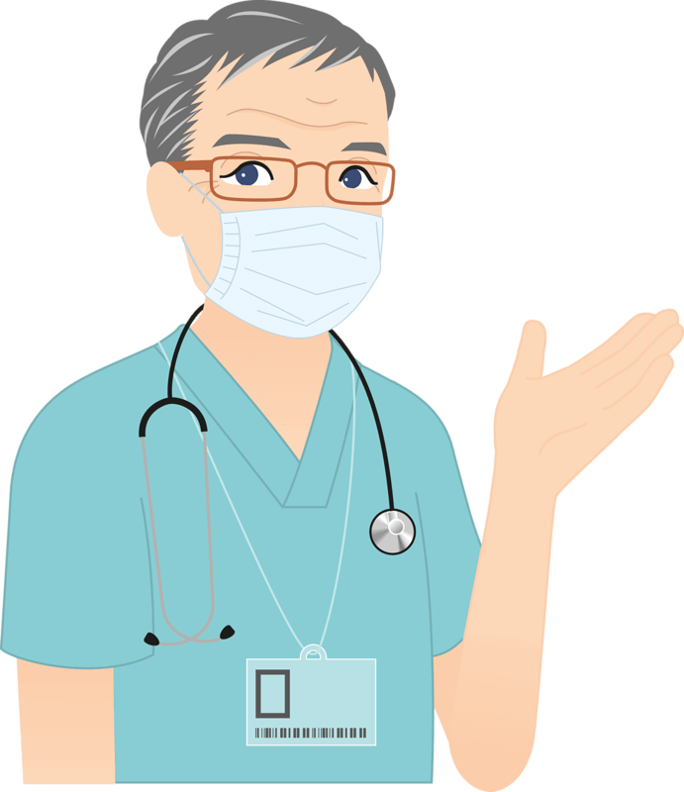
新冠肺炎来袭我们如何防护
丹东市中医药学校
邹志静

Slide 2
一
什么是冠状病毒
二
感染患者的临床表现
目录
三
如何做好防护
四
切记网络不能脱离法律的约束

Slide 3
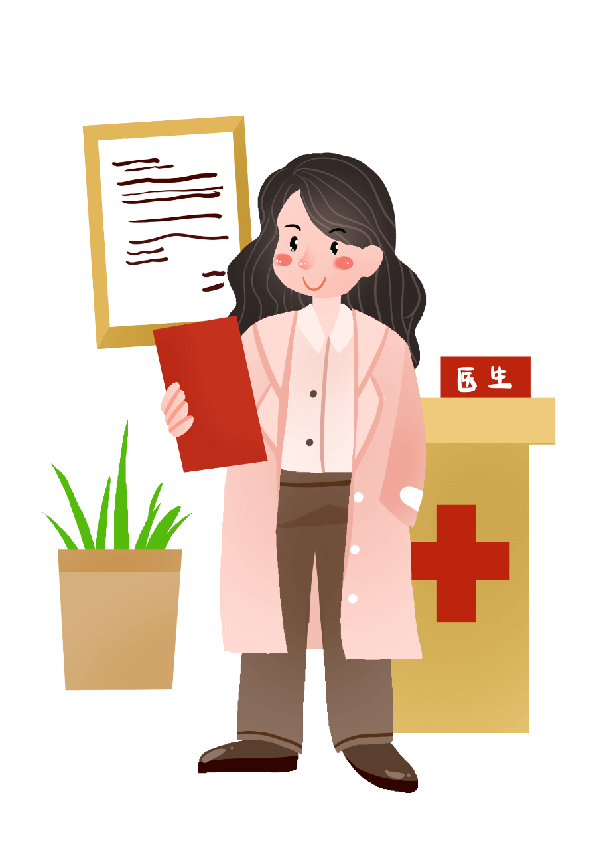
PART 01
什么是冠状病毒

Slide 4
什么是冠状病毒
冠状病毒是自然界广泛存在的一类病毒，因形态在电镜下观察类似王冠而得名。目前为止发现，冠状病毒仅感染脊柱动物，可引起人和动物呼吸道、消化道和神经系统疾病。

Slide 5
什么是冠状病毒
除本次发现的新型冠状病毒（WHO已命名为“2019-nCOV”，即2019新型冠状病毒）外，已知感染人的还有6种。
其中4种致病性较低，另外两种是我们熟知的SARS冠状病毒和MERS冠状病毒。

Slide 6
什么是冠状病毒
但这次发现的新型冠状病毒与SARS冠病毒和MERS冠状病毒有很大不同。新型冠状病毒虽然是SARS近亲，但还未表现出SARS那么可怕的特性，因此，不必为此感到恐慌。

Slide 7
PART 02
感染患者的临床表现

Slide 8
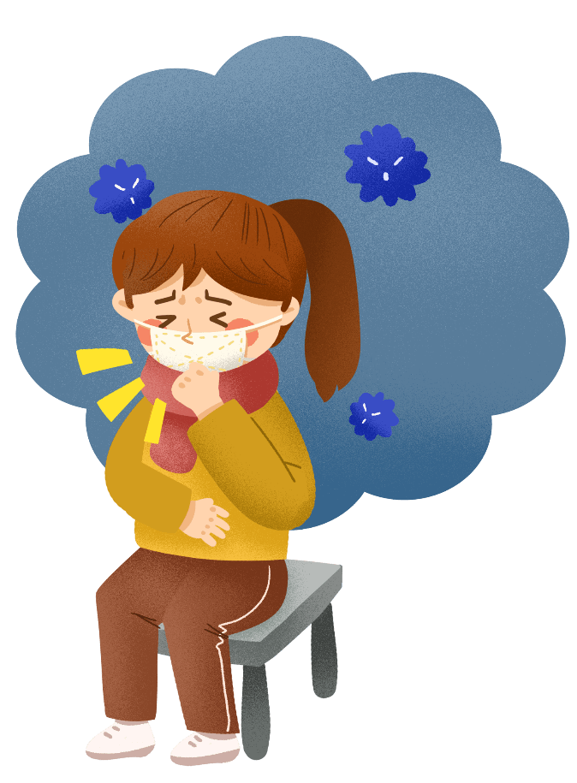
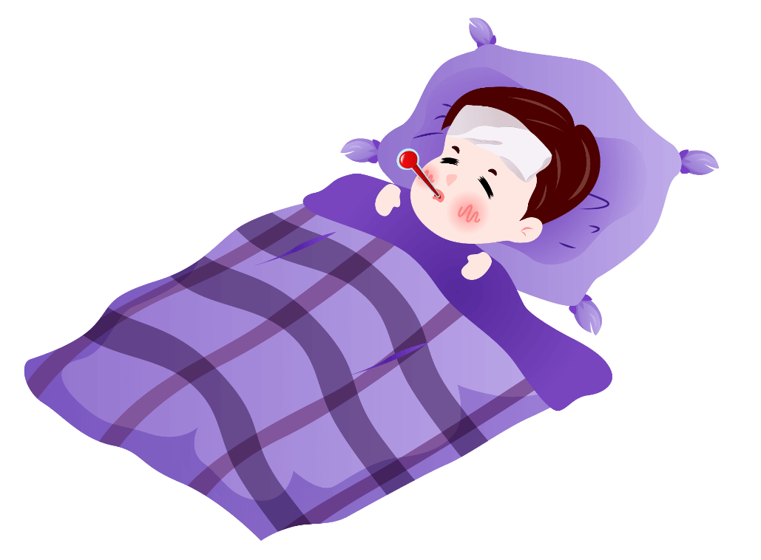
感染患者的临床表现
发热
乏力
干咳
一般症状包括发热、乏力、干咳、逐渐出现呼吸困难等，部分患者起病症状轻微，可无发热。严重者可出现急性呼吸窘迫综合征、脓毒症休克、难以纠正的代谢性酸中毒、出凝血功能障碍等。多数患者症状为轻、中度，预后良好，少数患者病情危重，甚至死亡。

Slide 9
PART 03
如何做好防护

Slide 10
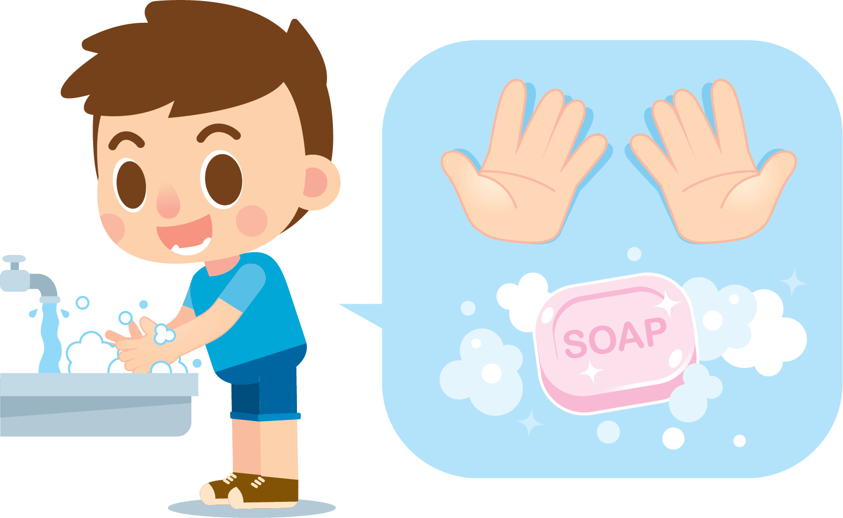
如何做好防护
勤洗手，注意手卫生
1
餐前便后、外出回家、接触垃圾、抚摸动物后，要记得洗手。洗手时，要注意流动水和使用肥皂（皂液）洗手，揉搓时间不少于15秒。

Slide 11
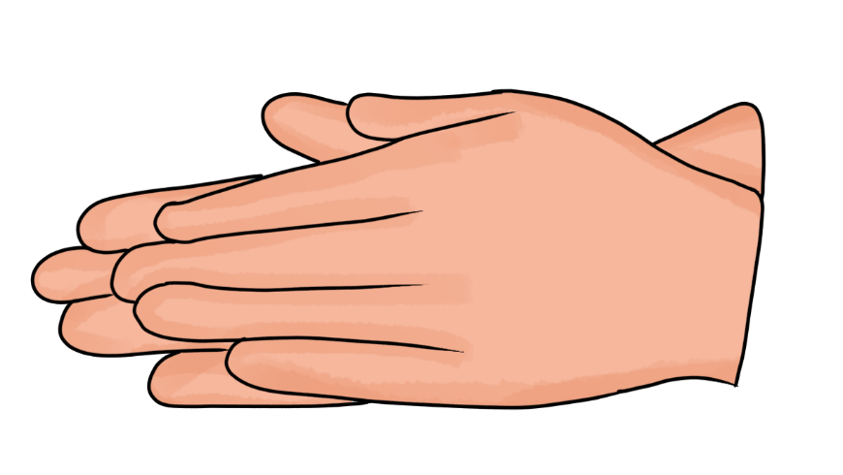
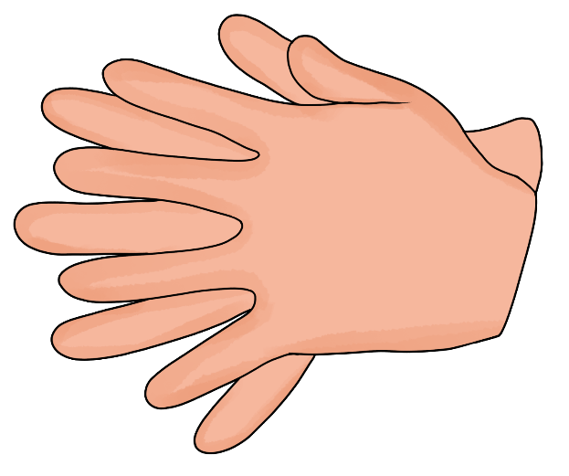
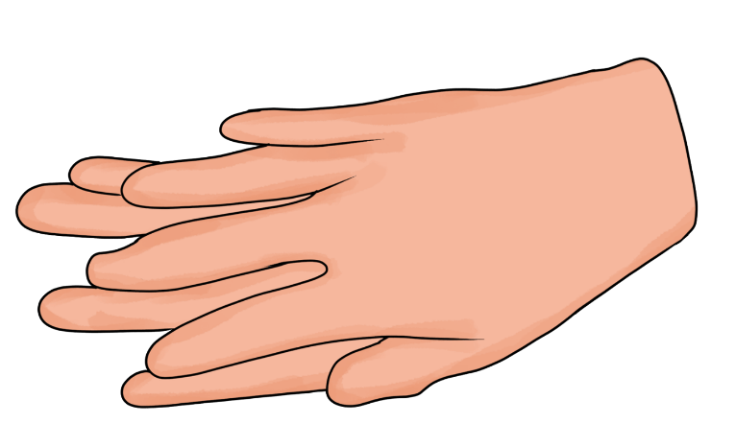
如何做好防护
第一步
第二步
第三步
双手掌心相对摩擦
双手掌心向下相叠，十指交叉，摩擦指缝和手背；双手位置交换
十指相握，相对摩擦指尖和甲沟

Slide 12
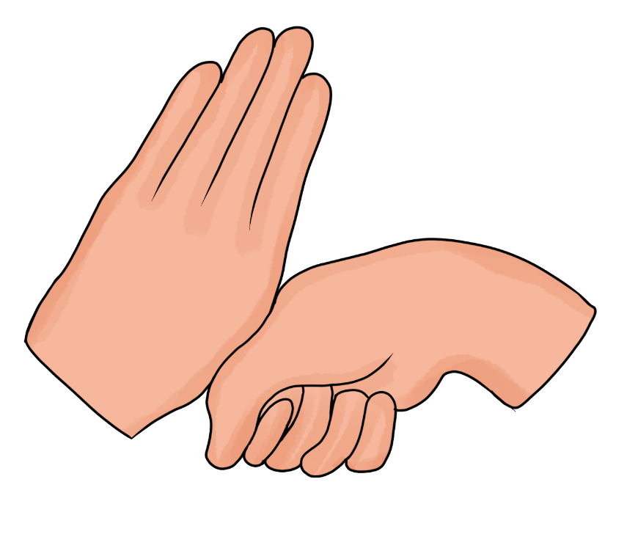
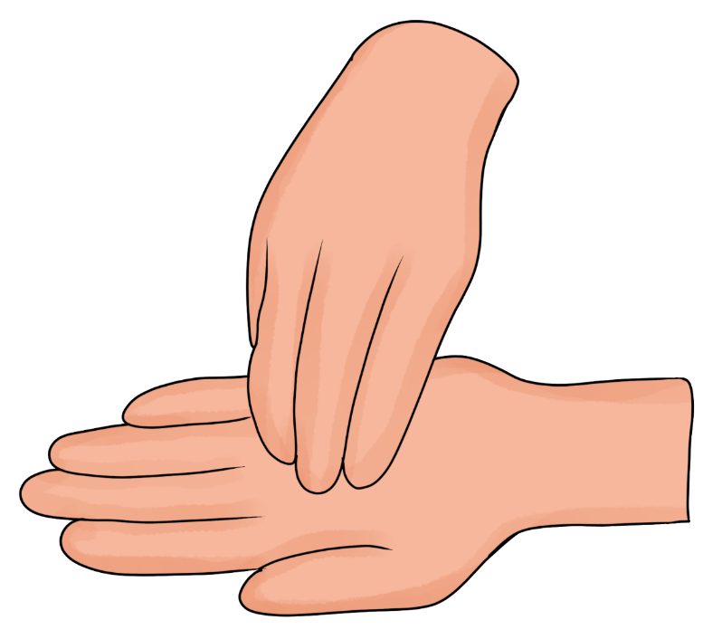
如何做好防护
第四步
第五步
第六步
一只手握对侧手拇指摩擦，再交换
弯曲手指关节，让指尖合拢后在另一手掌心旋转揉搓，然后换边。
一只手摩擦对侧手腕，再交换

Slide 13
如何做好防护
正确佩戴口罩
2
戴口罩是阻断呼吸道分泌物传播的有效手段，选择医用外科口罩能很好地预防呼吸道疾病。一次性医用口罩佩戴时，要将折面完全展开，将嘴、鼻、下颌完全包住，然后压紧鼻夹，使口罩与面部完全贴合。

Slide 14
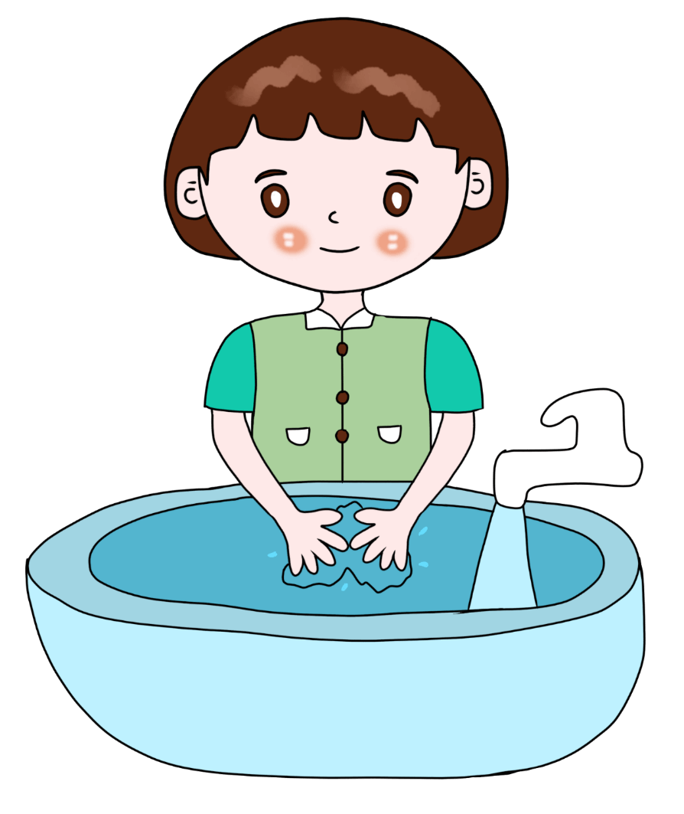
如何做好防护
如何正确佩戴口罩
戴口罩前应洗手，或者在戴口罩过程中避免手接触到口罩内侧面，减少口罩被污染的可能。分清口罩的内外、上下，浅色面为内，应该贴着嘴鼻，深色面朝外；金属条（鼻夹）一端是口罩的上方。不可戴反，更不能两面轮流戴。

Slide 15
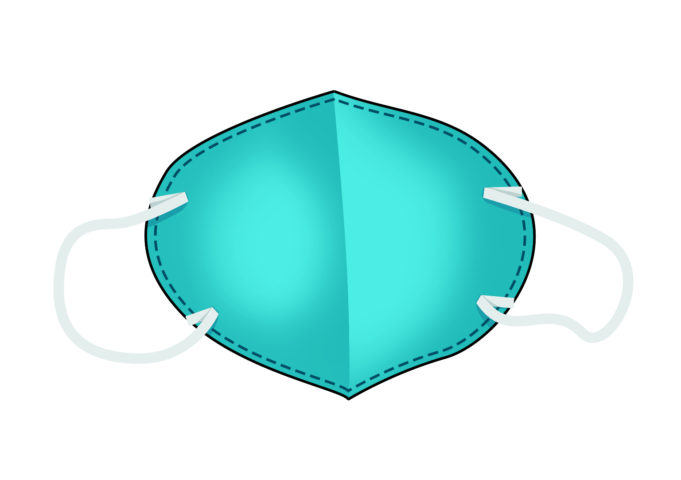
如何做好防护
如何正确佩戴口罩
如果去人员密集的公众场合，应佩戴医用外科口罩。照顾呼吸道感染患者时，应佩戴N95等医用防护口罩。需要注意的是，不管什么类型的口罩，防护效果都是有限的，需要定期更换。建议4小时更换一次，遇污染或潮湿，应及时更换。

Slide 16
如何做好防护
3
保持空气清新
居室勤开窗，经常通风，每日2~3次，每次20~30分钟。尽量避免到封闭、空气不流通的公众场合和人员密集地方。学校避免集中组织集会，集中居住人员要做好自身防护。

Slide 17
如何做好防护
减少外出
尽量减少外出活动，不上学不出门，不串门、不待客，能不出门不出门。万不得已的要出门要戴口罩，勤洗手，少于人会面交流，与人交谈保持1.5米以上。不要走亲访友和聚餐。
4

Slide 18
如何做好防护
避免食源性感染
5
（1）处理食品的过程中注意洗手。
（2）生熟食物要分开。
（3）生鲜、禽类、肉类、蛋类彻底烧熟煮透。
（4）不接触、不购买和食用野生动物（即野味）。

Slide 19
如何做好防护
保持良好的卫生习惯
6
（1）家庭成员不共用毛巾，保持家居、餐具清洁，勤晒衣被。
（2）不随地吐痰，口鼻分泌物用纸巾包好弃置于有盖垃圾箱。
（3）咳嗽、打喷嚏时，用纸巾或手肘衣服遮住口鼻。

Slide 20
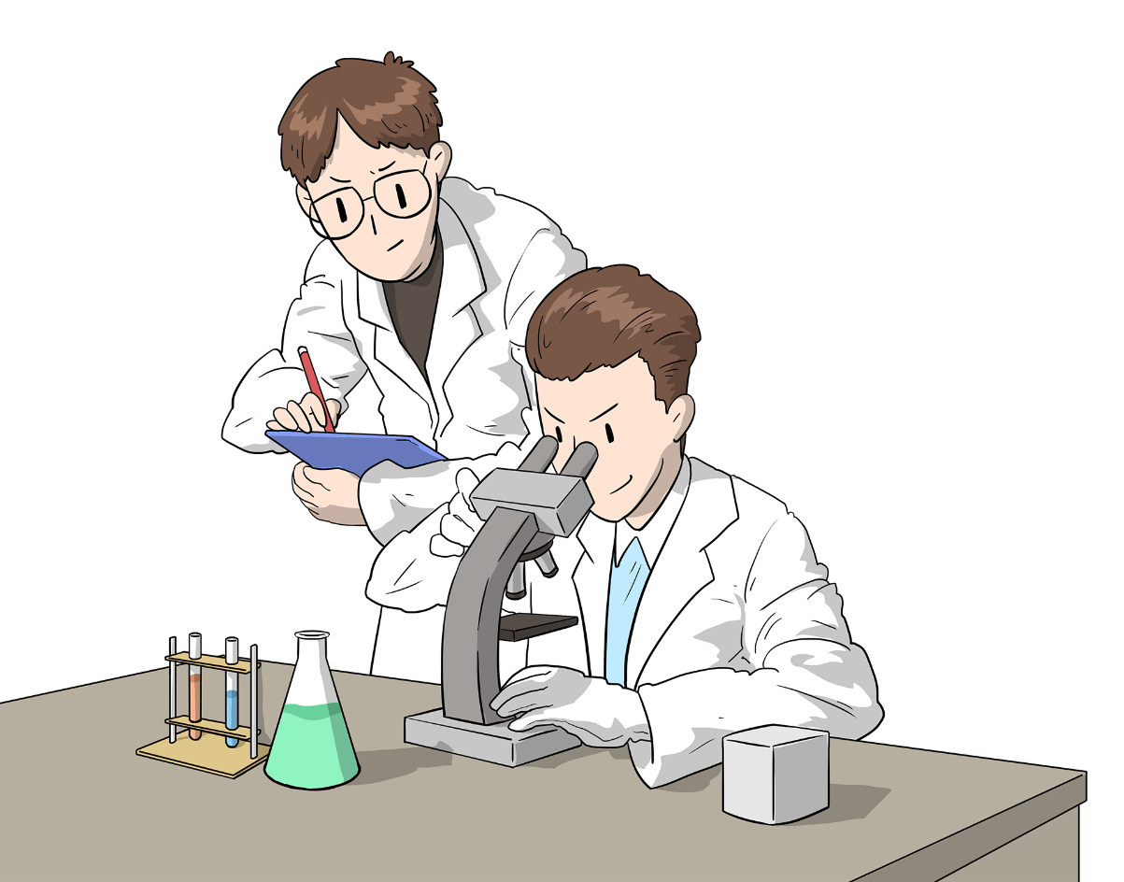
如何做好防护
7
保持良好的身体状态
（1）均衡饮食
选择一些优质蛋白食物、蔬菜水果要新鲜。
（2）保持良好的心态
在疫情压力下，同学们可能出现焦虑、恐慌、烦躁等不良情绪，这是面对应急事件的正常心理反应，可适当听听音乐，看看喜欢的书籍等等。
（3）适度运动
如做操、仰卧起坐、转转呼啦圈，适当的运动即可健身又悦心。
（4）合理睡眠
要保证充足的睡眠，作息要规律。

Slide 21
如何做好防护
及时正确的健康监测与就医
8
1.主动做好个人与家庭成员的健康监测，自觉发热要测体温。
2.如出现可疑症状，应主动戴上口罩及时就近就医。配合好医生做好相关调查。

Slide 22
PART 04
切记网络不能脱离法律约束

Slide 23
切记网络不能脱离法律约束
（1）通过官方渠道了解防疫信息、有关科学知识及疫情防控措施。做到不信谣、不传谣。
（2）不转发、传播未经公开发布的涉及疫情相关的信息。

Slide 24
结束语
同学们，疫情当前，前方有无数战士为我们负重前行！有的甚至献出了宝贵的生命！
作为未来的白衣天使，我们为之奋斗的事业，是需要知识和技能的，身在安逸后方，我们要宅家坚守好好学习！我们身在一个伟大的国家里，相信没有一个春天不会到来，等待神州大地春满园，我们校园见！
让我们一起努力，为武汉加油！为中国加油！谢谢大家！

Slide 25
武汉加油！中国加油！

